Slide 1
DASAR KONVERSI ENERGI LISTRIK
Pertemuan 11
PRODUKSI ENERGI LISTRIK
Generator Asinkrin dan Motor Asinkron
AHMAD FAISAL, ST., MT

Slide 2
1. GENERATOR ASINKRON
Generator induksi adalah mesin induksi yang bekerja sebagai generator untuk menghasilkan tegangan arus bolak balik (AC), oleh karena itu mesin induksi mempunyai persamaan dan konstruksi yang sama untuk generator maupun untuk motor. Generator ini mendapat eksitasi dari luar, syarat utama tegangan dapat timbul untuk generator induksi adalah jika Nr>Ns dengan Nr = kecepatan rotor dan Ns = kecepatan sinkron. Misal radiator diputus oleh penggerak luar, diatas Ns maka slip akan bernilai negatif lalu mesin akan mensuplay daya dan menghasilkan tegangan, Selain itu membangkitkan tenaga juga memerluka daya remanasi magnet pada rotor .

Slide 3
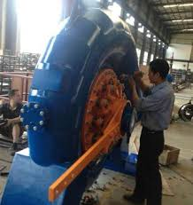
Gambar 1. Generator Asinkron

Slide 4
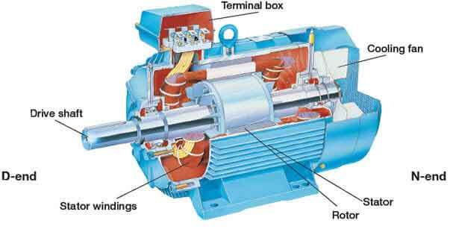
2. KONTRUKSI UMUM GENERATOR ASINKRON
Sama halnya dengan motor asinkron, Generator asinkron terdiri dari tiga bagian utama yaitu stator, rotor dan celah udara. Stator adalah bagian yang diam dan rotor adalah bagian yang bergerak dalam bentuk putaran. Celah udara berada diantara stator dan rotor yang merupakan tempat terjadinya proses induksi elektromagnetik.
Gambar 2. Konstruksi mesin induksi

Slide 5
2.1. Stator Generator Asinkron
Stator adalah bagian terluar dari mesin yang merupakan gulungan kawat yang disusun sedemikian rupa dan ditempatkan pada alur-alur inti besi. Bagian stator dipisahkan dengan bagian rotor oleh celah udara yang sempit (air gap). Bagian stator terdiri atas tumpukan laminasi inti yang memiliki alur yang menjadi tempat belitan dililitkan yang berbentuk silinder. Alur pada tumpukan laminasi inti diisolasi dengan kertas, tiap elemen laminasi inti dibentuk dari lembaran besi. Tiap lembaran besi tersebut memiliki beberapa alur dan beberapa lubang pengikat untuk menyatukan inti. Kawat belitan yang digunakan terbuat dari tembaga yang dilapisi dengan isolasi tipis. Kemudian tumpukan inti dan belitan stator diletakkan dalam cangkang silinder.

Slide 6
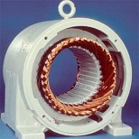
Konstruksi stator terdiri dari beberapa bagian yaitu:
Rumah stator (rangka stator).
Inti stator.
Alur, dimana alur ini merupakan tempat meletakkan belitan (kumparan stator).
Belitan (kumparan) stator.
Gambar 3. Konstruksi stator mesin induksi

Slide 7
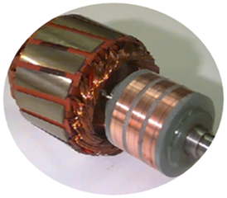
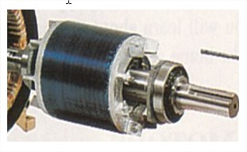
2.2. Rotor Generator Asinkron
Rotor adalah bagian dari mesin induksi yang bergerak dalam bentuk putaran. Berdasarkan bentuk konstruksi rotornya, maka motor induksi dapat dibagi menjadi dua jenis yaitu:
Mesin induksi dengan rotor sangkar (squirrel cage).
2. Mesin induksi dengan rotor belitan (wound rotor).
(a)
(b)
Gambar 4. Konstruksi rotor mesin induksi: (a) rotor belitan (b) rotor sangkar

Slide 8
Rotor sangkar atau rotor kurungan (Squirrel Cage) adalah konstruksi dari inti berlapis dengan konduktor dipasang paralel dengan poros dan mengelilingi permukaan inti. Konduktornya tidak terisolasi dari inti karena arus motor secara alamiah akan mengalir melalui tahanan yang paling kecil yaitu konduktor rotor. Pada setiap ujung rotor, konduktor rotor semuanya dihubung singkat dengan cincin ujung. Konduktor rotor dan cincin ujung serupa dengan sangkar tupai yang berputar sehingga dinamakan demikian.
Pada rotor ini terdapat juga alur-alur yang bentuknya lebih dalam daripada alur-alur pada rotor sangkar. Dalam alur-alur terdapat kawat yang dibelitkan pada sebuah rotor dengan hubungan bintang ataupun hubungan segitiga seperti belitan kawat pada stator. Dengan adanya hubungan ini, maka belitan-belitan pada rotor mempunyai tiga ujung. Ujung belitan rotor dihubungkan dengan suatu tahanan awal melalui tiga buah cincin geser yang ada pada poros. Kemudian melalui cincin geser ini ujung-ujung kumparan jangkar dihubungkan dengan tahanan luar atau dihubung singkat.

Slide 9
Konstruksi rotor mesin induksi terdiri atas beberapa bagian yaitu:
Inti rotor
Alur, Alur merupakan tempat meletakkan belitan (kumparan) rotor.
Belitan rotor.
Poros atau as.

Slide 10
2.3. Celah Udara Generator Asinkron
Diantara stator dan rotor terdapat ruang yang disebut celah udara. Pada celah udara ini tempat berlangsungnya proses pengkonversian energi dalam bentuk induksi elektromagnetis. Celah udara sangat mempengaruhi efesiensi dari mesin induksi. Apabila celah udara besar, maka efisiensinya akan berkurang karena proses induksi listrik membutuhkan energi yang besar. Apabila celah udara sangat kecil, maka akan mengganggu perputaran rotor secara mekanis. Untuk itu celah udara antara stator dan rotor harus diatur sedemikian rupa agar mesin induksi dapat bekerja secara optimum

Slide 11
2.4. Terminal Box Generator Asinkron
Terminal box ialah tempat dihubungkannya mesin induksi dengan power suplay (kondisi sebagai motor) atau tempat dihubungkannya mesin induksi dengan beban (kondisi sebagai generator).
2.5. Kipas Rotot Generator Asinkron
Pada saat mesin induksi beroperasi, mesin induksi menghasilkan rugi-rugi yaitu energi yang terbuang dalam bentuk panas. Semakin lama mesin induksi bekerja maka panas yang dihasilkan juga semakin besar. Hal itu akan mengganggu kinerja dari mesin induksi dan dapat menimbulkan kerusakan pada mesin induksi. Untuk itu pada rotor terdapat kipas yang dipasang seporos dengan rotor. Jadi pada saat mesin induksi beroperasi dalam bentuk putaran maka kipaspun akan berputar sehingga kipas dapat mengurangi panas yang ditimbulkan dari mesin induksi.

Slide 12
3. PRINSIP KERJE GENERATOR ASINKRON (INDUKSI)
Prinsip kerja generator asinkron adalah kebalikan saat mesin asinkron bekerja sebagai motor. ketika mesin berfungsi sebagai motor, kumparan stator diberi tegangan tiga fasa sehingga akan timbul medan putar dengan kecepatan sinkron (ns). Namun jika motor berfungsi sebagai generator, pada rotor motor diputar oleh sumber penggerak dengan kecepatan lebih besar dari pada kecepatan sinkronnya. Bila suatu konduktor yang berputar didalam medan magnet (kumparan stator) akan membangkitkan tegangan sebesar :
e = B.l.v
Dimana :
e = tegangan induksi yang dihasilkan (volt)
B = fluks magnetik (weber)
l = panjang konduktor yang dilewati medan magnet (m)
v = kecepatan medan magnet melewati konduktor (m/s)

Slide 13
bila dihubungkan ke beban akan mengalirkan arus. Arus pada rotor ini akan berinteraksi dengan medan magnet pada kumparan stator sehingga timbul arus pada kumparan stator sebagai reaksi atas gaya mekanik yang diberikan. Pada proses perubahan motor induksi menjadi generator induksi dibutuhkan daya reaktif atau daya magnetisasi untuk membangkitkan tegangan pada terminal keluarannya. Dalam hal ini yang berfungsi sebagai penyedia daya reaktif adalah kapasitor yang besarnya disesuaikan dengan daya reaktif yang diperlukan.
Kebutuhan daya reaktif dapat dipenuhi dengan memasang suatu unit kapasitor pada terminal keluaran, dimana kapasitor menarik daya reaktif kapasitif atau dengan kata lain kapasitor memberikan daya reaktif induktif pada mesin induksi. Kerja dari kapasitor ini dapat dipandang sebagai suatu sistem penguat (eksitasi) sehingga generator induksi juga dikenal dengan sebutan generator induksi penguatan sendiri (self excited of induction generator). Hal terpenting yang harus diperhatikan dalam kinerja generator induksi adalah fluksi sisa atau medan magnet pada kumparan stator, dimana tanpa adanya fluksi sisa ini proses pembangkitan tegangan tidak akan tejadi.

Slide 14
Dengan adanya fluksi sisa ini dan perputaran rotor akan menimbulkan tegangan induksi pada rotor. Tegangan induksi ini akan terinduksi pula pada sisi stator dan akan menimbulkan arus yang akan mengisi kapasitor hingga terjadi keseimbangan. Keseimbangan tersebut ditandai dengan titik pertemuan antara lengkung magnetisasi dengan garis reaktansi kapasitif seperti terlihat pada gambar di bawah ini . Lengkung magnetisasi tersebut terjadi akibat adanya kejenuhan inti besi dari generator.
Pada generator induksi tidak terdapat hubungan listrik antara stator dengan rotor, karena arus pada rotor merupakan arus induksi.

Slide 15

Sehingga prinsip kerjanya dapat di simpulkan bahwa :
Bila sumber tegangan yang dipasang pada kumparan stator, akan timbul medan putar dengan kecepetan
Medan putar stator tersebut akan memotong batang konduksi pada rotor.
Akibatnya pada rotor akan timbul ggl induksi
Karena rotor merupakan rangkaian yang tertutup maka ggl induksi akanm engalirkan arus ( I).
Adanya arus (I) dalam medan magnet akan menimbulkan gaya pada rotor.
Pada kopel muka yang dihasilkan oleh gaya pada rotor cukup besar memikul kopel beban , rotor akan berputar searah dengan putar rotor
$$Ns=\frac{120.f}{P}$$

Slide 16

Seperti yang telah dijelaskan, ggl induksi akan timbul karena terpotongnya rotor atau medan putar stator, artinya ggl induksi timbul diperlukan adanya perbedaan antara kecepatan medan putar stator (Ns) dan kecepata berputarnya rotor (Nr).
Perbedaan kecepatan antara Nr dan Ns disebut slip.
Besarnya Nr (kecepatan rotor) lebih besar daripada Ns (kecepatan stator).
Rumus slip dinyatakan dalam :
dimana :
S = Slip
Ns = Kecepatan stator
Nr = Kecepatan rotor

Slide 17
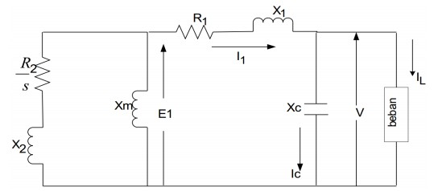
4. RANGKAIAN EKIUVALEN GENERATOR ASINKRON
Dimana:
R1 = Resistansi stator
X1 = Reaktansi stator
R2 = Resistansi rotor
X2 = Reaktansi rotor
Xm = Reaktansi magnetisasi
Xc = Reaktansi kapasitor eksitasi
S = Slip
I1 = Arus stator
IL = Arus beban
Ic = Arus magnetisasi
V = Tegangan
Gambar 5. Rangkaian ekivalen generator induksi berpenguatan sendiri

Slide 18
Dari rangkaian ekivalen generator induksi berpenguatan sendiri gambar 5, hubungan antara tegangan keluaran dengan arus stator diperlihatkan pada persamaan berikut :
V = E1 – I1 (R1 + jX1)
E2S = I2 (R1 + jX1)
I1 = IC + IL
Dimana :
V = Tegangan keluaran generator (Volt)
E1 = ggl induksi yang dibangkitkan pada sisi stator (Volt)
E2S = ggl yang dibangkitkan pada sisi rotor (Volt)
I1 = Arus stator (Ampere)

Slide 19
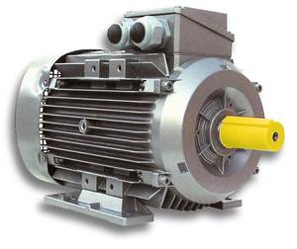
6. MOTOR ASINKRON
Motor induksi merupakan sebuah perangkat elektromagnetis yang mengubah energi listrik menjadi energi mekanik. Dari berbagai motor listrik yang ada, motor induksi merupakan jenis motor arus bolak-balik yang paling banyak digunakan. Hal ini disebabkan motor induksi memiliki konstruksi yang kuat dan karakteristik kerja yang baik
Gambar 6. Motor asinkron

Slide 20
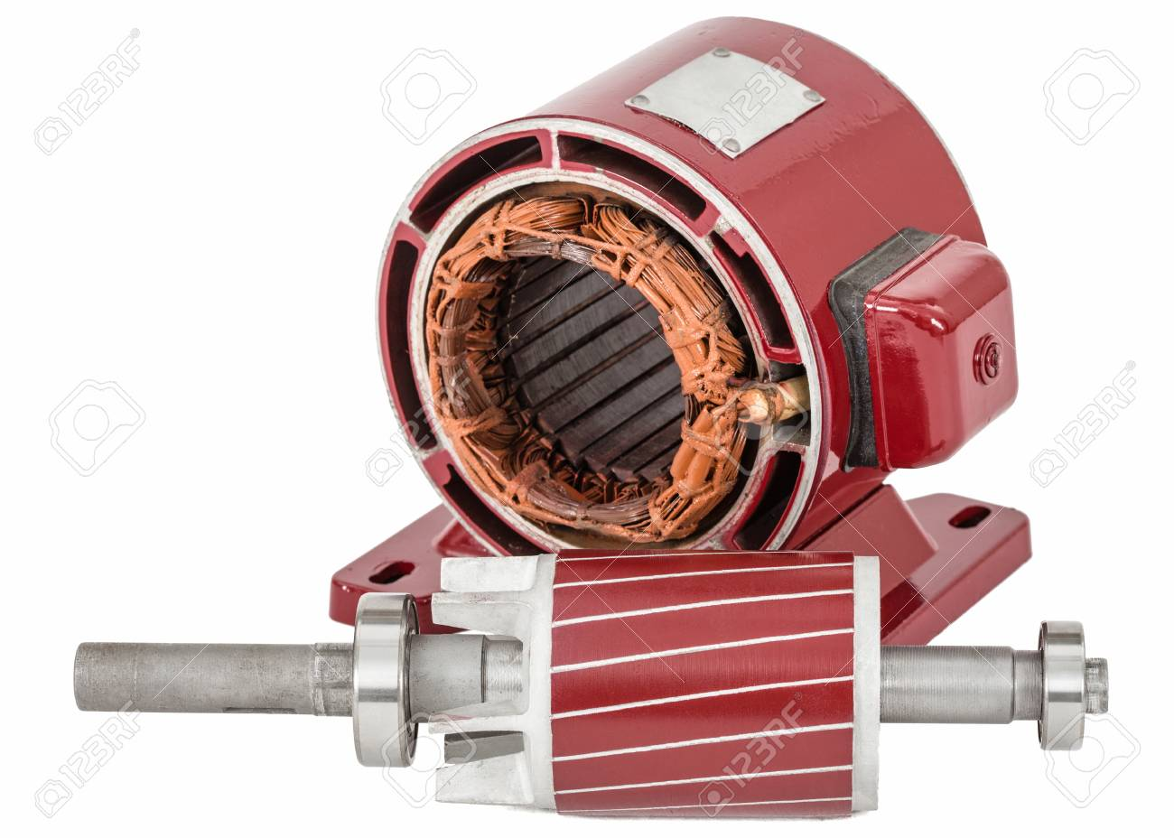
7. KONSTRUKSI UMUM MOTOR ASINKRON
Motor asinkron mempunyai kontruksi umum yang sama dengan generator asinkron. Sebagai mana pernah juga disinggung bahwa mesin listrik baik berupa generator ataupun motor secara umum konstruksi umumnya adalah stator dan rotor. Stator adalah bagian yang diam dan rotor adalah bagian yang bergerak
Gambar 7. Stator dan rotor motor asinkron

Slide 21
Stator
Stator motor terdiri dari beberapa bagian sama halnya pada generator asinkron yaitu :
Rumah stator (rangka stator).
Inti stator.
Alur, dimana alur ini merupakan tempat meletakkan belitan (kumparan stator).
Belitan (kumparan) stator.
B. Rotor
Begitu juga halnya dengan rotor motor asinkron terdiri dari beberapa bagain sama halnya seperti generator asinkron yaitu
Inti rotor
Alur, Alur merupakan tempat meletakkan belitan (kumparan) rotor.
Belitan rotor.
Poros atau as.

Slide 22
8. MEDAN PUTAR
Perputaran rotor pada motor arus bolak-balik terjadi akibat adanya medan putar (fluks yang berputar) yang memotong rotor. Medan putar ini terjadi apabila kumparan stator dihubungkan dengan suplai fasa banyak, umumnya tiga fasa. Pada saat terminal tiga fasa motor induksi dihubungkan dengan suplai tiga fasa maka arus bolak-balik tiga fasa ia, ib, ic yang terpisah sebesar 120 derajat satu sama lain akan mengalir pada kumparan stator. Arus-arus ini akan menghasilkan gaya gerak magnet yang kemudian menghasilkan fluks yang berputar atau disebut juga medan putar.
Untuk melihat bagaimana medan putar dihasilkan, maka dapat diambil contoh sebuah motor induksi tiga fasa yang dihubungkan dengan sumber tiga fasa sehingga pada stator mengalir arus tiga fasa yang kemudian menghasilkan medan putar, seperti berikut ini :

Slide 23
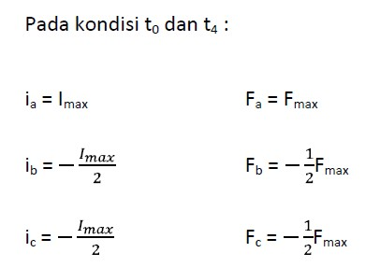
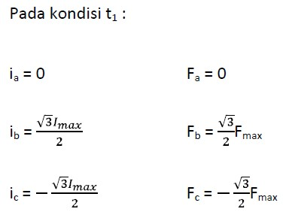

Slide 24
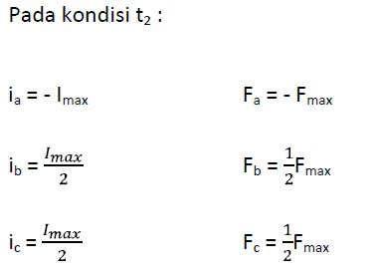
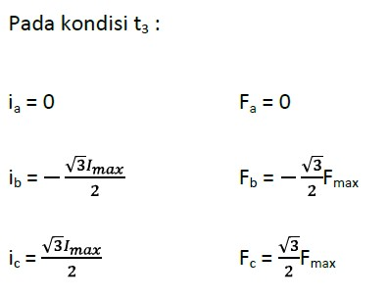
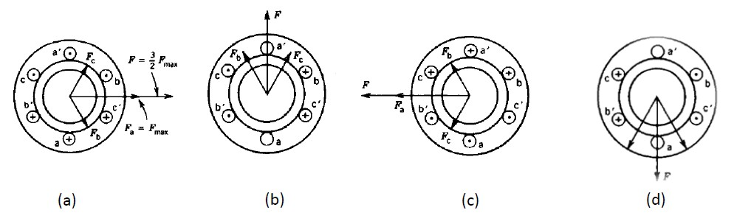

Slide 25
Kecepatan putaran medan putar stator dinamakan kecepatan sinkron, medan putar stator kemudian memotong konduktor pada batang rotor sehingga pada konduktor rotor timbul tegangan induksi yang mengakibatkan rotor ikut berputar setelah melalui beberapa proses. Arah putaran rotor motor induksi searah dengan arah putaran medan putar, namun kecepatan putaran rotor lebih rendah dari kecepatan sinkronnya. Perbedaan kecepatan putaran ini dinamakan slip motor induksi.

Slide 26
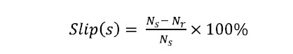
9. SLIP
Kecepatan putaran rotor motor induksi harus lebih lambat dari kecepatan sinkronnya supaya konduktor pada rotor selalu dipotong oleh medan putar, sehingga pada rotor timbul tegangan induksi yang akan menghasilkan arus induksi pada rotor. Arus induksi ini kemudian berinteraksi dengan fluks yang dihasilkan stator sehingga menghasilkan torsi. Selisih antara kecepatan putaran rotor dengan kecepatan sinkronnya disebut slip (s). Pada umumnya slip dinyatakan dalam persen dari kecepatan sinkron,
Dimana :
Ns = Kecepatan sinkron
Nr = Kecepatan putar rotor

Slide 27

10. PRINSIP KERJE MOTOR ASINKRON (INDUKSI)
Untuk memperjelas prinsip kerja motor induksi tiga fasa, maka dapat dijabarkan dalam langkah-langkah berikut:
Apabila terminal stator motor induksi tiga fasa dihubungkan dengan sumber tegangan tiga fasa, maka pada kumparan stator mengalir arus tiga fasa.
Arus pada tiap fasa mengahasilkan fluksi bolak-balik yang berubah-ubah.
Penjumlahan atau interaksi ketiga fluksi bolak-balik tersebut menghasilkan medan putar yang berputar dengan kecepatan putar sinkron Ns. Besarnya nilai Ns ditentukan oleh jumlah kutub p dan frekuensi stator f yang dirumuskan dengan :
$$Ns=\frac{120.f}{P}$$

Slide 28
Fluksi yang berputar tersebut akan memotong konduktor pada batang rotor. Akibatnya pada kumparan rotor timbul tegangan induksi (ggl) sebesar E2 yang besarnya adalah :
E2 = 4,44 f.N2.Фm
Karena kumparan rotor merupakan rangkaian tertutup, maka ggl tersebut akan menghasilkan arus I2.
Adanya arus I2 di dalam medan magnet akan menimbulkan gaya F pada rotor.
Bila kopel mula yang dihasilkan oleh gaya F cukup besar untuk memikul kopel beban, rotor akan berputar searah medan putar stator
dimana :
E2 = Tegangan induksi pada rotor saat rotor dalam keadaan diam (Volt)
N2 = Jumlah lilitan kumparan rotor
Фm = Fluksi maksimum(Wb)

Slide 29
Karena kumparan rotor merupakan rangkaian tertutup, maka ggl tersebut akan menghasilkan arus I2 Adanya arus I2 di dalam medan magnet akan menimbulkan gaya F pada rotor. Bila kopel mula yang dihasilkan oleh gaya F cukup besar untuk memikul kopel beban, rotor akan berputar searah medan putar stator secara matematis :
Pada saat rotor dalam keadaan berputar, besarnya tegangan yang terinduksi pada kumparan rotor akan bervariasi tergantung besarnya slip. Tegangan induksi ini dinyatakan dengan E2s yang besarnya
E2s = 4,44 s.f.N2.Фm
dimana :
E2s = Tegangan induksi pada rotor dalam keadaan berputar (Volt)
f2=s.f = frekuensi rotor (frekuensi rotor dalam keadaan berputar)

Slide 30
Bila Ns = Nr, tegangan tidak akan terinduksi dan arus tidak akan mengalir pada kumparan rotor, karenanya tidak dihasilkan kopel. Kopel ditimbulkan jika Nr < Ns. Apabila Nr > Ns maka mesin induksi akan beroperasi sebagai generator induksi yang akan menghasilkan energi listrik.

Slide 31
PUSTAKA
Fitzgerald, Charles Kingsley, Jr. Electric Machinery six edition, MC. Graw Hill, 2003.
Stephen, J. Chapman, Electric Machinery Fundamentals Four Edition, MC. Graw Hill, 2005.
Austin Hughes, Electric Motor and Drives Third Edition, Newnes, 2006.
Sulasno. (2009). Teknik Konversi Energi Listrik dan Sistem Pengaturan. Yogyakarta: Graha Ilmu.
Zuhal, Dasar Teknik Tenaga Listrik dan Elektronika Daya, PT. Gramedia Pustaka utama, Jakarta, 1993.
https://www.powershow.com/view4/7975da-Y2IzN/MOTOR_INDUKSI_powerpoint_ppt_presentation

Slide 32
Sekian
terimakasih

